Slide 1

Global Membership Approach
Глобален Подход за Членство
Готови ли сме за УСПЕХ
0
Notes:
Presenter notes:
_____________________________________________________
Добре дошли на днешната среща. Днес ще дискутираме как бихме могли да успеем, с планираните действия.

Slide 2

Преглед на процеса
Действия на екипа
Комуникации
Проследяване на резултатите
Програма
1
Notes:
Ще застъпим няколко теми:
Първо, набързо ще прегледаме какво сме постигнали до момента
След това, да поговорим как ще мониторираме изпълнението на задачите, които сме си набелязали
Ще обсъдим как да споделяме и обменяме информация за постигнатото и успехите ни
И накрая, ще видим как бихме могли да проследяваме резултатите

Slide 3

Засилване на Дистрикта с Нови Клубове
Цели на Глобалния Подход за Членство
1
Ръст на членството във всяка Lions Конституционна Зона
Освежаване на Клубовете с Нови Членове
2
Ре-мотивиране на членовете с приятелство и вълнуващи дейности
3
2
Notes:
Нека си припомним кои са основните цели на процеса по Глобалния Подход за Членство:
Засилване на Дистриктите с нови клубове.
Освежаване на съществуващите клубове с нови членове.
И ре-мотивиране на нашите сегашни членове с приятелство и вълнуващи клубни дейности.
И какво целим в крайна сметка? Да увеличим броя на Лайънс членовете по света, за да увеличим въздействието на нашите дейности!

Slide 4

Процес Глобален Подход към Членството
Формиране на Екип
Анализ и Визия
План
Успех
3
Notes:
Глобалният Подход за членството е процесът, който може да помогне да постигнем евентуално ръст в броя на членовете си. До момента се очакваше да сме минали през първите три етапа на процеса – формиране на екип, който да анализира ситуацията и да набележи цели, след което да следва плана за действия.
Сега следва да сме на последния етап, отчитане на успех, който ще продължи до края на Юни 2022 по пилотната програма, а догодина ще изпълняваме отново процеса с всички останали Дистрикти в Лайънс Интернешънъл.

Slide 5


Global Membership Approach Support Lead
ДУ Влади Симчев
Направление1:
Нови Клубове
2ВДУ Цвети Шопова
Направление 2
Нови Членове
GMT Елица Табакова
Направление 3
Удовлетвореност на членовете
GST Тити Терзиян
Направление 4
Подкрепа за клубните Лидери
1ВДУ Дорина Дечева
Емилия Петкова, секретар КД
Галина Генчева, ЛК В.Т.Янтар
GLT Пламен Чингаров, ПДУ
ПДУ Момчил Корназов
Станислава Кодева,
ЛК Бургас Виа Понтика
Тодор Терзиев
НПДУ А.Кънева координатор и връзки с GAT Европа
Членове на Регион България?
(Стоян Ковачев,Искра Тодорова,Мариета,..
НПДУ Анелия Кънева
Емилия Сиракова
Екип по
Глобалния
Подход за
Членство
4
Notes:
Първо, ние трябваше да изградим и организираме екип, който да помага в изпълнението на плана на Дистрикта заедно с Региона по Пилотната програма за развитие на членството. Виждате Лайънс членовете, които се включиха първоначално или бяха определени от ръководството на Дистрикта. Имаме ли нужда да поканим и други Лайънси да се включат, или ако е необходимо да направим промени в структурата на екипа?
Участие на представители на Региона? Лидерите на Направление 2 и 3?

Slide 6
Цели за ръст на членството
До края на 2021-22 Лайънс година ще чартираме 2-3 нови Лайънс клуба с поне 40 чартър-члена.
До края на 2021-22 Лайънс година ще приемем поне 34 нови члена в съществуващите клубове.
До края на 2021-22 Лайънс година Дистрикт 130 ще загуби не повече от 20 члена.
5
Notes:
След това, в предходната ни среща на Шкорпиловци за изграждане на визия и план за действие, ние си зададохме тези цели, за да изпълним задачата си за ръст на членство в Дистрикт 130 през настоящата Лайънс година.
Тези цели е заложил в плана на Дистрикта и ДУ Владислав Симчев към LCI, те са залегнали и в условията по гранта за членство, който ще получим при изпълнение.
Ще споделите ли някакви мисли по тези цели?

Slide 7


Action Plan Summary 2021-22 – D130
1
2
6
Notes:
Това е т.нар Екшън План – План с набелязани стъпки и действия, отговорници и срокове, които нашият ДУ е подал към LCI

Slide 8

План за действие
1
Нови клубове
2
Нови членове
3
Удовлетворени членове
4
Обучения, подкрепа на лидери
Цел: 2-3
Цел: 34
Цел: не повече от 20 напуснали
Стъпки
Провеждане на РЛЛИ
Стъпки
Набелязване потенциални локации за нови клубове – Горна Оряховица, Септември, Кюстендил, Шумен, Ловеч и контакти за стартиране
Стъпки
Мотивиране на Клубовете и лидерите им да канят и приемат нови членове
Стъпки
Анкети-проучване от ЗП за състоянието на клубовете, удовлетворени ли са членовете и с какво да помагаме
Помощ за MyLION - онлайн
Работни срещи за развитие на нови клубове – Любимец, Септември, ..
Повече публичност и презентиране на клубните дейности и ценности
Онлайн обучения на лидерите на новите Лайънс и Лео клубове – MyLION, задължения, инструкции плащания
Месечни срещи със ЗП за по-добро познаване проблемите и нуждите на клубовете
Одобрен Грант за членство – финансиране за пътуване, срещи, ПР и др.
„мрежи от приятелства“ с други клубове от Зоните и Регионите
Сплотяване и активиране на членовете; общи проекти по градове, зони и региони; Всеки клуб с отговорник за публичност и медийно представяне
GAT история за финансиране 500$ + споделяне истории New Voices
Нови Leo клубове
Guiding Lion подкрепа за нови клубове
Да разчупим статуквото: „не ни трябват нови членове, и така сме си добре“...
Помагало за Президентите „Удовлетворени членове“ на БГ
Обучение Зонални и Регионални
Notes:
При предходните ни срещи в Шкорпиловци и в Пазарджик набелязахме някои основни стъпки и задачи за екипа по Глобалния Подход за Членство. Ето обобщени някои от тях
Някой иска ли да коментира и да вземе отношение по набелязаните задачи по 4-те основни насоки?
Какво е изпълнено, кое е стартирано и как работим по отделните стъпки? Нека обсъдим..
Някакви корекции ще правим ли? Кои следващи стъпки да маркираме за важни и да стартираме? {discuss}

Slide 9

“
Плановете са просто добри намерения докато не се превърнат в упорита работа.
”
- Peter Drucker
8
Notes:
Важна част от Успеха е да действаме по плана и изпълнението му.

Slide 10

aa
Как работим в екип
9
Notes:
Нека поговорим как да работим по-добре заедно, за да постигаме резултати по набелязаните в плана задачи.

Slide 11
aa
Срещи на екипа
Кой ще ги води?
Онлайн или присъствени?
Кой ден и по кое време е най-удобно за всички?
Кой изпраща покани/напомня?
Друго?
10
Notes:
За да поддържаме отчетност и прозрачност сред нашия екип за глобален подход към членството, е важно да обсъждаме периодично текущата ситуация с членството и какъв напредък сме постигнали. Ако имаме планирани срещи през цялата година, това ще ни помогне да сме на прав път за постигане на целите си.
И преди да разгледаме данните към момента, нека опитаме да планираме следващите си срещи.
Кой да ги води? Онлайн или присъствено?
В какъв ден и по кое време ще бъде най-удобно? Можем ли да фиксираме една и съща дата/ден/час за всеки месец? Ежемесечни срещи ОК ли са за всички?
Кой ще изпраща покани и напомняния до участниците? Друго?

Slide 12
Global Membership Approach
Срещи
Пример дневен ред
1) Преглед на Целите и постигнатото до момента
2) Каква е ситуацията по всяка от задачите в плана
Какво е свършено
Какво следва
Нужди / въпроси / трудности
3) Промени в плана
4) Следващи комуникации
5) Празнуваме успеха
 | Нови Клубове | Нови Членове | Напуснали Членове
Цел | 2-3 | 34 | До 20
Реално | 1 | 33 | 46
Notes:
След като уточнихме как и кога ще се срещаме, ето и примерен дневен ред за ежемесечна едночасова среща на екипа за GMA:
Преглед на Целите и Актуалните показатели – за нови клубове, нови членове и напуснали членове. Как се движим?
Обсъждане напредъка по всяка от задачите в плана ни.
Първо, преглед на свършеното – имало ли е визити на клубове, сервизни дейности, обучения или др. събития, за които екипа трябва да знае? Това е перфектна възможност да споделим успехите и да обсъдим наученото и поуките – не просто да ги съобщим.
Второ, да обсъдим какво следва – Кои следващи стъпки ни предстои да направим?
После, да обсъдим въпроси или обстоятелства, налагащи промени в плана или допълнителна помощ. Какви слабости/заплахи налагат промени, Какви са причините? Има ли препоръки как да неутрализираме негативните ситуации?
Помнете, че няма проблем или въпрос, твърде голям или твърде малък. Създаваме среда, в която всички честно да споделят своето мнение или да поискат помощ.
С вече формулирани нужди, въпроси и проблеми, определяме дали има нужда от корекции на нашия план и какъв тип комуникации да поддържаме или развиваме.
И накрая, да оставим време да празнуваме и споделим нашите постижения и да гледаме напред към следващия месец.
Вашите мисли и предложения по този дневен ред? Някакви промени, за да е по-добре за нас?

Slide 13
Причини за Промени в
Плана за Действие
12
12
Notes:
Важно е да подчертаем, че няма проблем да адаптираме плана си спрямо променящите се условия. Промените в нашите планове не са знак за провал или слабост, те са знак, че сме се посветили на крайната цел и сме гъвкави, за да я постигаме.
Да помислим какви причини биха наложили актуализиране или промяна в плана?
Нека посочим някои причини за промени на задачите в плана ...

Slide 14
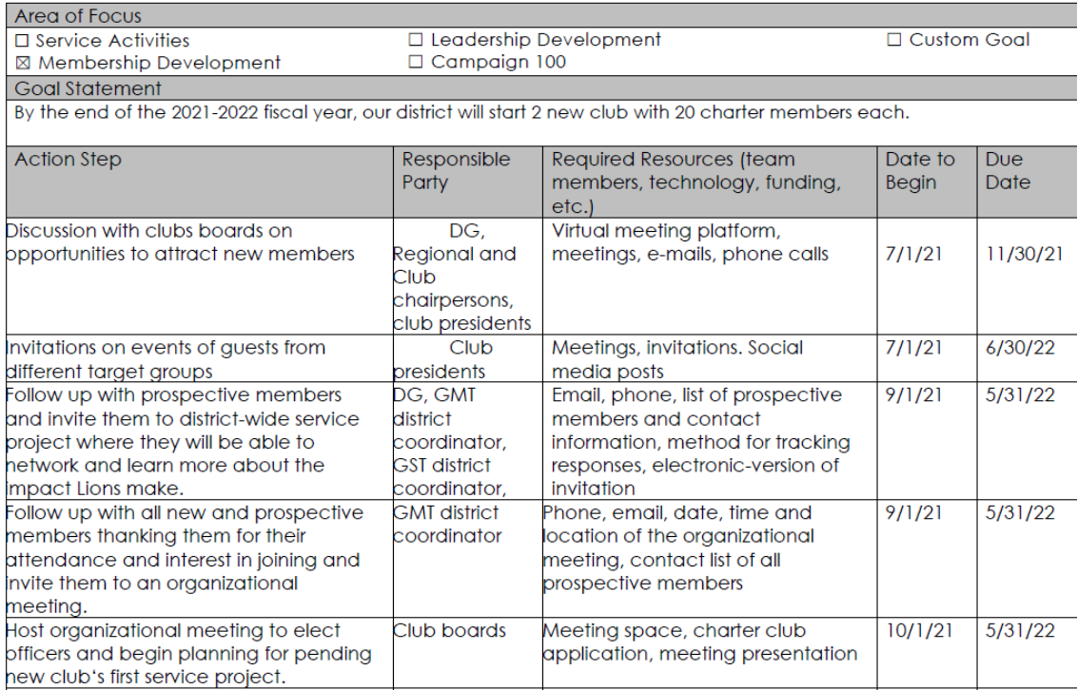
Notes:
Да се раздадат копие от Екшън Плана, дейностите по Гранта
Този Екшън план, който чрез ДУ сме задали, вече видяхме на предходната ни среща в Шкорпиловци и чухме задачите за екипите по четирите направления.
Целта, поставена в него бе “До края на 2021-2022 Лайънс година Дистриктът ни ще създаде 2 нови клуба с по 20 чартър-члена всеки.”
Нека обсъдим вероятни причини, които биха наложили промяна на тази цел.
Например, ковид ограниченията вече ни принудиха да отложим срещи с клубове и доста от посочените в плана срокове така или иначе вече са променени.
Не всички от екипа успяват да изпълнят ангажиментите си по плана, което също означава, че вероятно трябва да променим някои от задачите или отговорниците.
Други промени също са възможни – например вместо анкети по клубове от Зоналните председатели, екипът да реши, че е по-ефективно да проведе забавно мероприятие като днешното или по друг начин да вложи бюджета за развитие на членството? – например печат и разпространение на календари, с които да активира клубовете за участие в конкурса Плакат на Мира.
И така, можем ли да се съгласим, че планът ни не е фиксиран, а може и би трябвало да се променя спрямо ситуацията? И затова е желателно периодично да го обсъждаме и коригираме.

Slide 15
Допълнителни промени
Действие
Действие
Добавяне, отмяна или спиране на действия
Нова информация
Незадоволителни резултати
Завършени дейности
Информирайте, комуникирайте, съобщавайте!
14
14
Notes:
Нека поговорим и за други начини за промени в плана. Можем да добавяме или премахваме определени дейности, или да ги спрем временно, за да реагираме на нови обстоятелства.
Дайте пример за ситуация, която би ни накарала да добавим дейност към плана си? (pause for input)
Какво би ни накарало да отменим някоя дейност? (pause for input)
Има ли ситуации, които налагат да спрем работа по някоя задача и да отложим старта й за по-късно? (pause for input)
Всъщност, не е важно, че плановете се променят; винаги се налага. Важното е ние като екип да имаме общо съгласие по тези промени и да информираме за тях останалите, които трябва да бъдат информирани.

Slide 16

m
Комуникации и обмен на информация
15
Notes:
Да поговорим за комуникацията и обмена на информация по повод на Глобалния Подход за Членство.
Какви средства, инструменти или събития вече имаме, които да използваме за комуникация и информираност по GMA ? (бюлетин на Дистрикта, Общо събрание, имейли, уебсайта на Дистрикта, Фейсбук Лайънс и New Voices групите ни, обученията, Онлайн New Voices матине, Вайбър групата на Разширения състав на Кабинета..)
Важно е екипът ни да е запознат с процеса, промените и постигнатите успехи, за да е ангажиран всеки член да участва активно.

Slide 17
aa
Кой трябва да бъде информиран?
Кой трябва да знае?
Клубовете
Паст Международни Президенти
Международни Директори
Паст-Дистрикт Управители
Паст Международни Директори
Зоните
Дистрикт членове
GAT екип
16
Notes:
Запишете отговорите на отделен лист. След срещата, обобщете отговорите с участниците.
_____________________________________________________
Да видим групите, с които може би трябва да комуникираме {прочети от слайда}
Всички тези хора могат да бъдат част от нашия екип и затова трябва да получават информация за плановете и промените в тях, за да работим заедно за постигане целите на Дистрикта.
Кой трябва да знае за Целите на Дистрикта? {Напишете “Ц” за Цели до всяка съотв. група}
Кой трябва да знае за нашия Екшън План? {Напишете “Е” за Екшън план до всяка съотв.група}
Кой трябва да бъде информиран за нашия Напредък? {Напишете“Н” за Напредък до всяка съотв.група}
Кой трябва активно да ни подкрепя? {Напишете “П” за Подкрепа до всяка съотв.група}
Нашата задача е да сме сигурни, че тези, които трябва да бъдат информирани, да са наясно.

Slide 18

Участие на Клубовете
m
Как можем да:
Информираме
Мотивираме
Вдъхновяваме и развълнуваме
Поддържаме интереса
Отдадем заслуженото за добрата работа
17
Notes:
Нашите съществуващи клубове са мястото за потенциалните нови членове. Това е и мястото, което могат да напуснат сегашните ни членове.
Точно поради тази причина е важно ангажираността на клубовете да бъде на преден план в нашите комуникации.
Какво можем да направим, за да информираме и мотивираме нашите клубове за процеса за развитие на членството?
Как можем да вдъхновим желанието в нашите клубове да се посветят на укрепването на крайъгълния камък нашата организация – да спечелим повече членове, за да увеличим въздействието на нашите дейности?
Какво да направим, за да запазим интереса им по време на Лайънс годината?
Как можем да отличим успешните клубни лидери? Успешните инициативи на клубно ниво?

Slide 19
Въведение
Преглед на зададените Цели
  2-3 нови клуба
  Поне 34 нови членове
  Не повече от 20 напуснали
Ситуацията до момента
  1 нов клуб, 33 нови, 46 напуснали
Следващи планове
  Посочете 2-3 предстоящи дейности
Идеи как клубовете могат да помогнат
  Дайте примери на какво да се фокусират клубните лидери
За споделяне на още идеи – обърнете се към ___
Информация за клубните ръководства
18
Notes:
Ето примерен формат за информация, която можем да споделяме с клубните лидери. {pause to allow reading}
Да не забравяме, че кратките информации ще бъдат прочетени от повече хора.
Някакви мисли да споделите по този примерен формат? Промени за подобряване?

Slide 20
План за комуникация
Пример
До Кого | Какво | Как | Отговорник | Забележка
Клубни ръководители (Президент, Вице, Секретар, отг.членство, д-сти) | Целите на Дистрикта Постигнат напредък Искане да помагат за целите | Ежемесечен имейл | Шампиона на GMA /Координатор по Членство /Дистрикт Управител | Исканията за помощ да са конкретни позиции, по които да се работи във всеки клуб
Председатели на Зони /Региони | Целите на Дистрикта Плана за Действие Постигнат напредък Искания да помагат | Ежемесечен имейл | Дистрикт Управител | Подобни на съобщенията до клубните лидери, с конкретни искания за фокус за всяка Зона/Регион
GAT екипа (ДУ, Координатори по Членство, Дейности, Лидерство) | Постигнат напредък | Ежемесечен имейл | Шампиона на GMA / Координатор по Членство | Кратко описание какво е изпълнено и какви следващи стъпки предстоят
Лайънс Членовете от Дистрикта | Целите на Дистрикта Постигнат напредък Искане да помагат за целите | Клубни срещи Дистрикт бюлетин Общи Събрания и Конвенция Лайънс група FB | Клубни Лидери Дистрикт Управител Шампиона на GMA Координатор по Членство | Подсилване на съобщенията по време на клубни срещи
Notes:
Може да копирате в отделен файл този план и да нанесете корекции, за да го споделите впоследствие. _____________________________________________________
След като обсъдихме с кого трябва да споделяме информация и как да информираме клубните ръководства, нека задълбаем и да видим този примерен план за комуникации.
Харесва ли ни този формат, с така формулираните колони? Има ли други предложения за подобряване?
Има ли други групи, които трябва да включим? Какво мислите за това кой отговаря за различните комуникации?
Някои от съобщенията могат ли да бъдат комбинирани с други, които така или иначе се разпращат или публикуват?
Давайте смело предложения как да направим този план работещ за нашия екип...

Slide 21
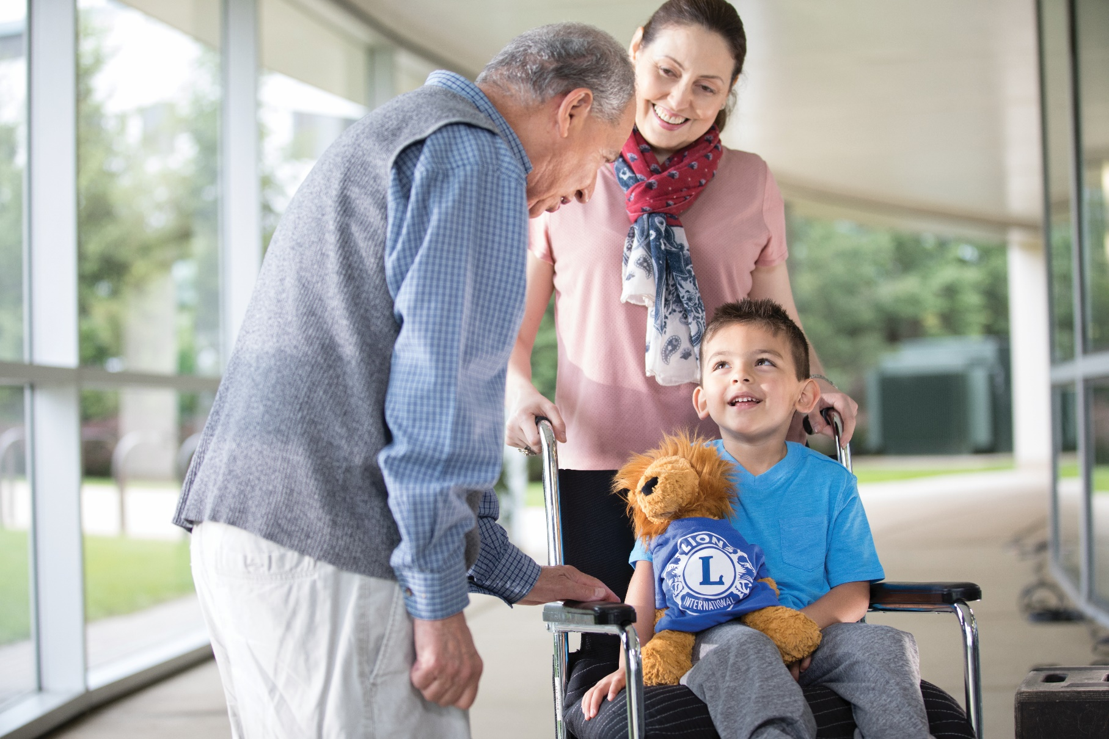
Споделяне на Успеха
m
Съберете изказвания на Lions членове, бенефициенти от дейностите и обществени лидери, публични фигури
Събирайте снимки и кратки видео-клипове, показващи Lions в действие
Споделяйте в Дистрикт-бюлетин, социалните медии, традиционни медии, уебсайтове и FB групи
Документирайте информация “Как се прави“, за да може и други да повторят успехите
20
Notes:
В края на слайда дайте пример – успешна история от вашия клуб или проект, с който се гордеете. Ползвайте примера да покажете как може да бъде източник на послания, да се споделя с останалите Лайънс в Дистрикта и как успеха може да се повтори и другаде.
_____________________________________________________
Искаме информацията да е кратка, но без да пропускаме това, което вълнува хората при членството и дейностите на Lions.
Мислейки за дейностите в нашия Екшън план, какъв тип послания хората биха желали да чуят от някои от нашите активности? {Discuss several quotes.}
Виждали ли сте добри снимки на Лайънс? Какво ги прави добри или трябва да се избягва? (pause for input)
Къде можем да споделяме добри послания и снимки? (pause for input)
Освен незабавното споделяне, как можем да съберем набор от инструкции, така че тези, които ни следват да не откриват отново топлата вода? (pause for input)
Как тези успехи могат да задвижат успешното постигане на целите за нашите клубове, региони и зони?

Slide 22

m
Проследяване на Резултатите
21
Notes:
Последната ни точка е как да проследяваме нашите резултати.

Slide 23

“
Един от тестовете за лидерство е способността да се разпознае проблем, преди да се превърне в спешен случай..
”
- Arnold Glasow
22
Notes:
Някой има ли идея как можем да приложим тази сентенция към Глобалния Подход за Членство? (pause for input. Например: ако наблюдаваме рязък отлив на членове, можем да спрем някои действия за нови членове и да се фокусираме на активности за задържане на членовете.)
Ето затова е нужно да следим резултатите, за да предприемаме навременни действия.

Slide 24
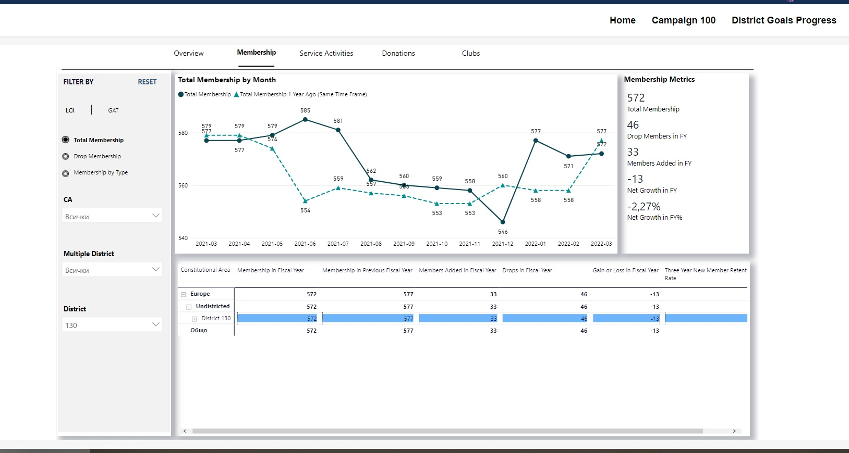
District Goals Progress Dashboard
23
Notes:
Presenter notes:
If you have an internet connection, you can show the District Goals Progress Dashboard on Insights: https://insights.lionsclubs.org/district-goals (located at the top-right corner of Insights once you log in)
_____________________________________________________
Можем да следим нашите резултати по няколко начина чрез онлайн платформата MyLION. От менюто Insights- в горния десен ъгъл е бутона за данните и напредъка по Дистрикт Целите
След като нашия Дистрикт управител и екипа са въвели целите за 2021-22, то ние можем да филтрираме за Д130 и да видим целите за нови клубове, нови членове, отпаднали членове и нетен ръст спрямо общия брой.
Има ли други полезни отчети и данни? Например – брой отчетени сервизни дейности или отчет за 5-годишния тренд на членството.

Slide 25
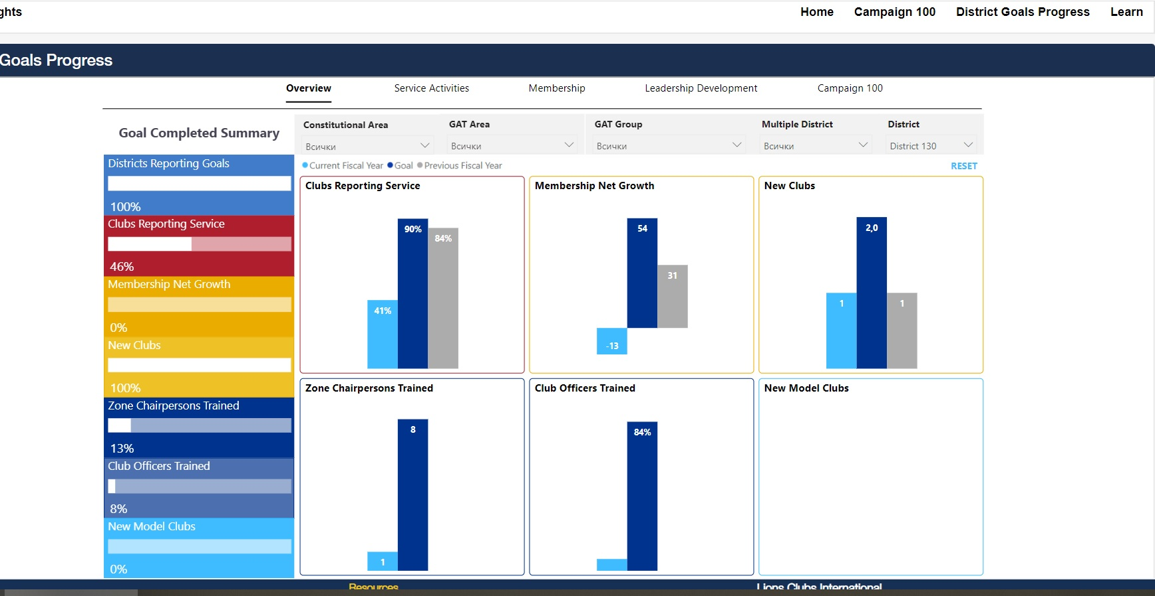
District Goals Progress Dashboard
24
Notes:
Ето напредъка ни към началото на март

Slide 26
Заедно сме в това предизвикателство!
GAT екип
Лидер на Конст.Зона Европа
Area Лидери
Лидери на Д130 и Регион България
Разчитаме на подкрепа от…
Лидерите на Глобалния Екип за Действие
Lions Clubs International GAT служители в централа
Паст Дистрикт Управители /или близки ПМД, ПМП, МД/
Отговорници по направления, Комисии
Дистрикт Управители на другите Дистрикти
Зонални/Регионални Председатели и Guiding Lions
Клубните Ръководители и Лайънс членове
25
Notes:
Проследяването на резултатите може да ни тревожи понякога. Какво ако не постигаме целите си?
Едно от хубавите неща на това да си Лайънс, е че винаги можем да разчитаме на помощ. Само трябва да я поискаме.
Имаме нашия Global Action Team с Лидери на Дистрикта, нашия Район в Европа и на Конституционна Зона Европа.
Можем да потърсим служителите от LCI GAT, които да ни предоставят допълнителни ресурси и материали.
Имаме познати и близки Международни Директори, Паст Международни Директори, и Паст Дистрикт Управители с много безценен опит.
Други групи и комитети, например New Voices екипа или Отговорниците за работа с младежта, Лео клубовете, могат да родят нови идеи и помощ за достигане до различни групи от хора.
И понеже минаваме през същия процес заедно с останалите пилотни Дистрикти, то можем да споделяме и с техните ДУ нашите затруднения и да обсъждаме решения.
Зонални/Регионални председатели, FDI обучители и Guiding lions могат да помагат с нужните обучения.
И накрая, нашите клубни лидери и лайънс членове могат да окажат трайно въздействие за успеха за много години напред.
Ние можем да постигнем целите си ако го правим ЗАЕДНО.

Slide 27

aa
Следващи стъпки
Да действаме по задачите си!
Да подготвим послания/съобщения
Месечни срещи
Последователност и постоянство
26
Notes:
И така, какво следва? Нашият процес не свършва до тук.
Нека започнем работа по нашите Задачи. Можем веднага да имаме успех по нашия план.
Нека започнем да пишем първите си съобщения за Глобалния Подход за Членство и да информирамеи ангажираме нашите клубове.
Нека се срещнем отново след месец и да отбележим напредъка, който сме постигнали за нашия Дистрикт и Региона.
И накрая, да не забравяме, че трябва да бъдем последователни до края на Лайънс годината.
Ние разработваме дългосрочни стратегии, които да доведат до трайни резултати.
Някой има ли въпроси за това, какво трябва да правим оттук нататък?

Slide 28
Благодаря
© 2020 Lions Clubs International
GMA01 11/20 EN
27
Notes:
Благодаря Ви за участието днес. Цялата работа, която свършихме ще помогне на Лайънс клубовете ни да растат и да продължават мисията да служим на света.
В очакване да се срещнем отново към края на Април. От името на Дистрикт Управителя_____, благодарности на всички за приноса Ви към Глобалния Подход за Членство и за всичко, което правите за Лайънс клубовете.

